Slide 1
Diaporamas à la carte
Réalisée dans le cadre du réseau des spécialistes d’Inn’ovin, cette série de diaporamas a pour objectif de mettre à disposition de tous de récentes références techniques et économiques sur un sujet.
[Avis à l’utilisateur]
Vous pouvez utiliser ces diaporamas à votre guise, sous réserve de citer les sources qui accompagnent chaque tableau et graphique.
Merci également d’indiquer que ces diaporamas ont été réalisés dans le cadre d’Inn’Ovin par le réseau des spécialistes, un groupe de techniciens, ingénieurs et vétérinaires tous spécialisés dans un domaine et issus des différentes familles de la filière ovine nationale.
Des commentaires accompagnent chaque diapo.
Pour en savoir plus, vous pouvez contacter les rédacteurs des diaporamas indiqués sur la diapo suivante.

Slide 2




L’agroécologie : source de valeur ajoutée pour la viande d’agneau
Isabelle Legrand – Institut de l’Elevage
Jérôme Normand – Institut de l’Elevage
Laurence Sagot – Institut de l’Elevage/CIIRPO

Slide 3
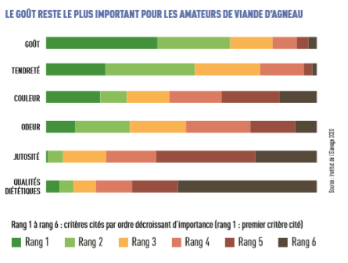
Attentes des consommateurs : le goût et la tendreté avant tout

Slide 4
Attentes des consommateurs : le goût et la tendreté avant tout
Les attentes des consommateurs en matière de viande d’agneau :
Parmi les 6 critères proposés, sont cités en première position :
le goût pour 41 %,
la tendreté pour 22 %,
Des avis plus partagés concernant l’odeur et la couleur,
La jutosité peu plébiscitée,
En dernière position : les qualités diététiques pour la moitié des personnes interrogées.
Enquête réalisée auprès de 582 consommateurs réguliers (au moins une fois par trimestre) de viande d’agneau

Slide 5
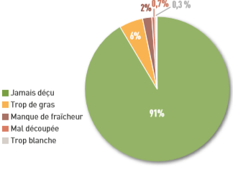
Au moment de l’achat, 91 % des consommateurs sont satisfaits
Source : Institut de l’Elevage 2020
Notes:
Analyse de la noix de côtelette.

Slide 6
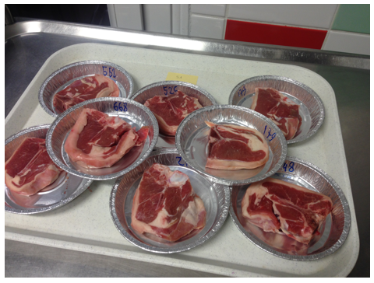
Première cause de déception à l’achat : une viande trop grasse
Trop grasse
CP : Jérôme Normand (idele)

Slide 7
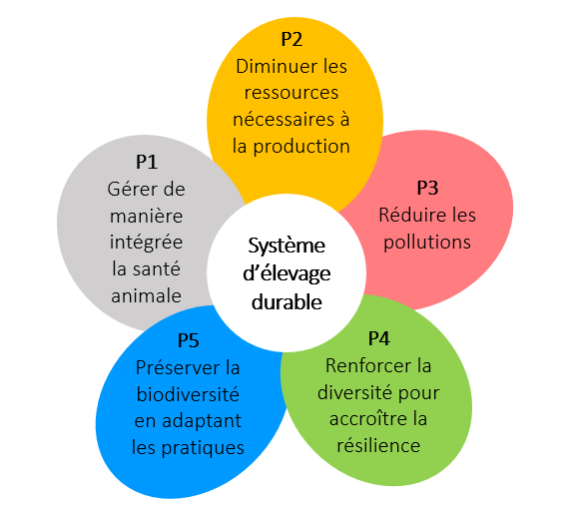
L’agroécologie en résumé
Les principes
Source : INRA 2013

Slide 8
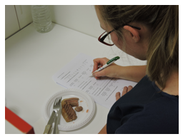
Une amélioration de la perception avec l’étiquetage
Deux évaluations successives :
Une à l’aveugle
L’autre avec l’information : »viande d’agneau élevé selon des pratiques agroécologiques »
Un impact sur les appréciations
sensorielles :
Lors de l’achat
Lors de la consommation
Avis des consommateurs sur les viandes proposées | A l’aveugle | Avec étiquetage informatif
Aspect habituel pour de l’agneau | 82,0 % | 89,8 %
Envie d’acheter le produit cru | 72,1 % | 90,4 %
Envie de re-consommer le produit | 61,7 % | 73,2 %
Source : Institut de l’Elevage 2020

Slide 9
Des bouchers convaincus par l’agroécologie
2/3 sont favorables à l’intégration de l’agroécologie au cahier des charges des SIQO avec lesquels ils travaillent.
Cela évoque :
L’agriculture biologique, durable, raisonnée,
Une alimentation des animaux produite sur l’exploitation,
Des approches préventives,
Des pratiques respectueuses de l’animal.
Mais ils doutent de la possibilité d’augmenter le prix à la vente.
30 distributeurs enquêtés : bouchers de grandes et moyennes surfaces et artisans

Slide 10
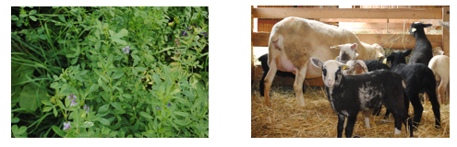
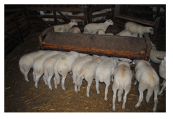
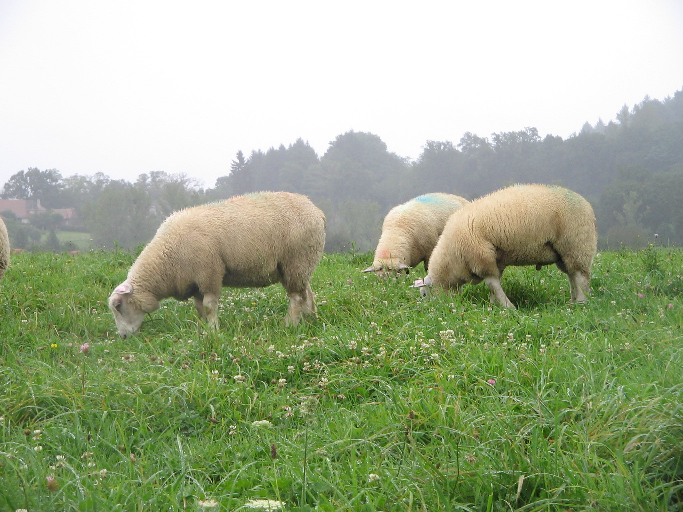
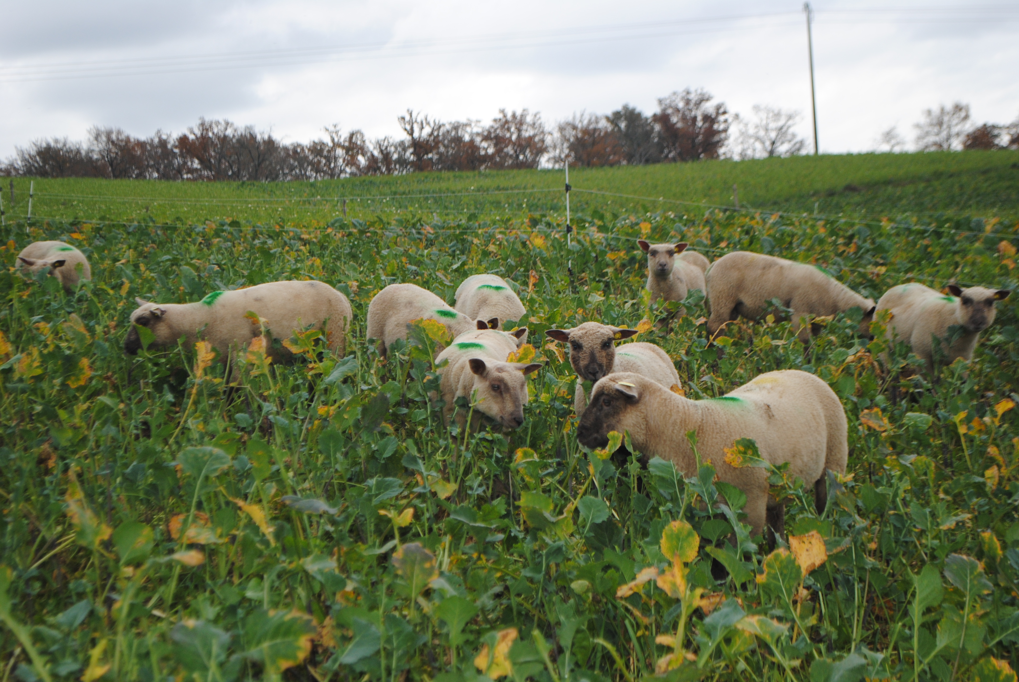
Les pratiques agroécologiques testées
Du foin de luzerne associé à une lactation longue
Des extraits végétaux dans l’aliment
Les pratiques agroécologiques sont déjà dans les élevages
Pour les exploitations en zones herbagères
Pour les exploitations en zones céréalières
Des agneaux finis sur prairies
Des agneaux finis sur dérobées

Slide 11
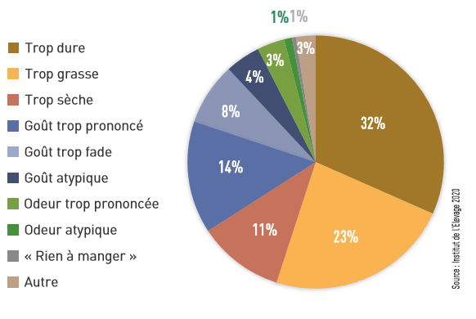
Un tiers des consommateurs parfois déçu par la viande dans l’assiette

Slide 12
L’agneau agroécologique plébiscité par les consommateurs
Un positionnement équivalent à l’agneau sous signe officiel de qualité sur de nombreux aspects : gustatif, qualités nutritionnelles, sécurité sanitaire, production traditionnelle et contrôle du produit,
En 1ère position pour le respect de l’environnement et la moindre utilisation de médicament.
Enquête réalisée auprès de 384 consommateurs

Slide 13
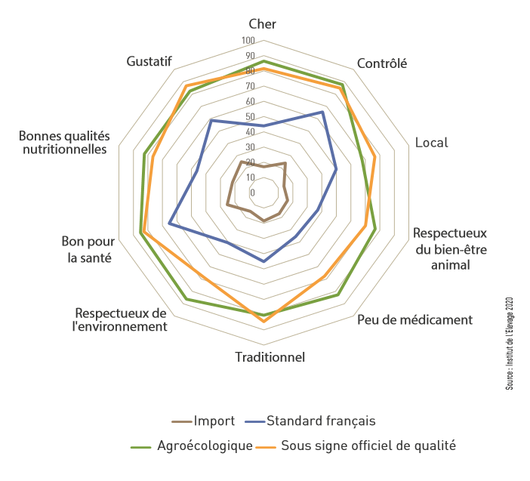
L’agneau agroécologique plébiscité par les consommateurs

Slide 14
L’agneau agroécologique plébiscité par les consommateurs mais…
14 % des consommateurs affirment qu’un produit agroécologique ne pourrait pas entrer dans leurs critères de choix
Principales raisons évoquées :
la crainte d’un prix trop élevé,
Le souhait de ne pas changer les habitudes.
Enquête réalisée auprès de 198 consommateurs

Slide 15
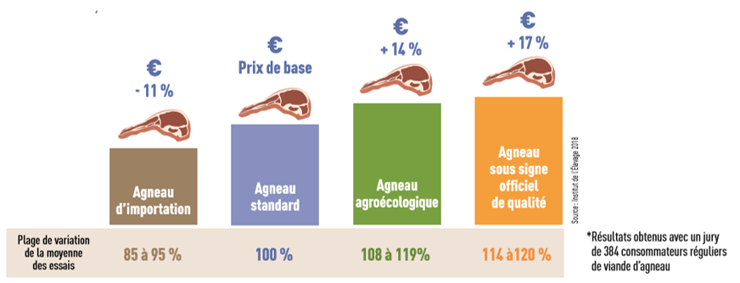
Des amateurs de viande d’agneau prêts à payer plus cher que du standard une viande affichée agroécologique*

Slide 16

L’étude ECOLAGNO en quelques chiffres
6 tests sensoriels auprès des consommateurs,
582 consommateurs interrogés à Nantes, Aix en Provence, Paris et région parisienne,
4 tests en condition d’achat,
279 agneaux évalués par les consommateurs,
30 distributeurs enquêtés : bouchers de grandes et moyennes surfaces ou artisans.

Slide 17
En résumé
L’agneau agroécologique vu par les consommateurs :
Est porteur de plus-value,
Est assimilé aux agneaux vendus sous signe officiel de qualité,
Exprime des valeurs éthiques et morales,
Serait potentiellement payé 14 % plus cher que de l’agneau standard français, en veillant à fournir une viande agréable à la dégustation.

Slide 18
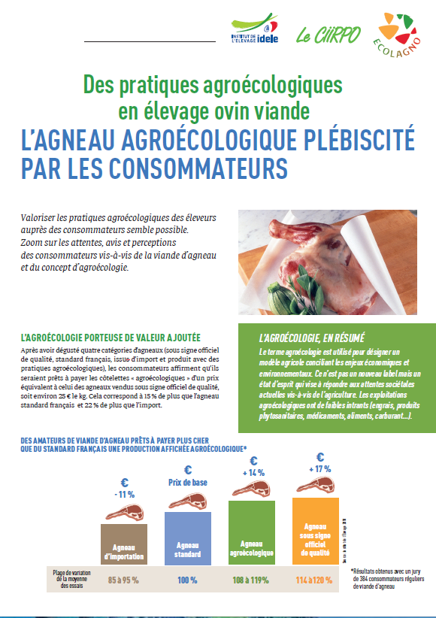
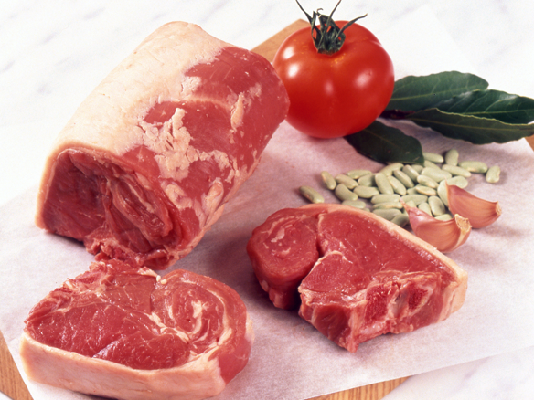

Pour en savoir plus : fiche technique, podcast, vidéo
Ecolagno.idele.fr
Ciirpo.idele.fr
www.idele.fr
www.inn-ovin.fr
CP : CIV

